Slide 1
5. klase ​ ​ Tēma: Draudzība ​ 1. nodarbība: Kādas īpašības piemīt labam draugam?
Tikumiskās audzināšanas programma «e-TAP»​
Foto: www.media.npr.org

Slide 2
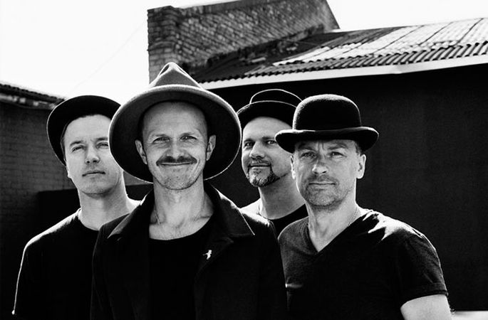
Kādas īpašības piemīt labam draugam?
Mans draugs. Mans zemūdens lauks. Mans rododendra augs, un viszinošs padomnieks, kas sauks, kad jāiet vai nē. Uz turieni vai te. Vai, kad un kā griezties piruetē. Nekad neapturēs, nekad nepārspīlēs, nekad nepiedraudēs vai, vēl ļaunāk, Nekad neaprunās, nekad nepārdomās, nekad nebeigs teikt: "Dzīve ir skaista dažreiz..." Šalalalalā... Mans draugs, mans prieks un acuraugs, manas nedienas un raizes, garozas no rudzu maizes. Mans izvēlētais ceļš, mana nodziedātā dziesma un ugunskurs tāls, un liesma, kas nekad neapdzisīs, nekad nepiekusīs, nekad nepiemānīs, kad būs auksti. Nekad neatgrūdīs, vienmēr atbalstīs, lūk, tāds, vēl sirsnīgāks, ir mans draugs. Mans draugs, mans draugs. Mans draugs, mans draugs. Šalalalalā... Nekad neapturēs, nekad nepārspīlēs, nekad nepiedraudēs vai, vēl ļaunāk, Nekad neatgrūdīs, vienmēr atbalstīs, lūk, tāds, vēl sirsnīgāks, ir mans draugs.
Foto:www.f8.pmo.ee
Kas saskaņā ar šo dziesmu ir jādara labam draugam? Kā draugs var izrādīt, ka šādi rīkojas?

Slide 3
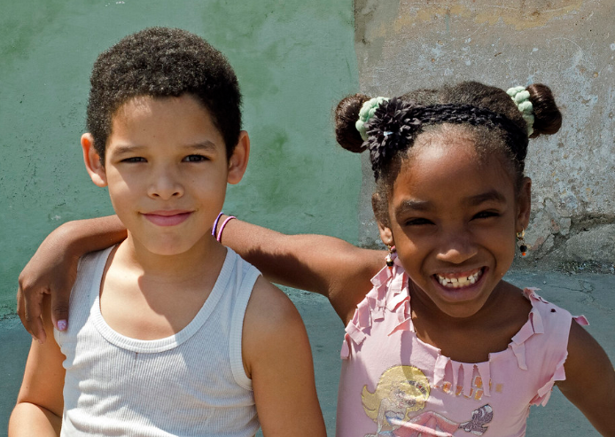
Padomā par draugiem, kas šobrīd ir tavā dzīvē, un draugiem, kas tev ir bijuši agrāk:
Kādas īpašības piemīt labam vai sliktam draugam?
Kādi tikumi palīdz tev kļūt par labu draugu citiem?
Uzticams, | Cieņpilns | Sirsnīgs
Dāsns | Gādīgs | Ar humora izjūtu
Spēj piedot | Līdzjūtīgs | Pacietīgs
Atsvešinājies | Patmīlīgs | Cietsirdīgs
Divkosīgs | Nepateicīgs | Ļauns
Kašķīgs | Iedomīgs | Negodīgs
Spēj sadarboties | Lojāls | Iedrošinošs
Īdzīgs | Untumains | Aukstasinīgs
Pāros sagrupējiet draudzības vērtību kārtis un sakārtojiet tās pēc nozīmes! Pievieno sarakstam citas draudzības pozitīvās īpašības, ko vari iedomāties!

Slide 4
Ar partneri pārrunājiet šos jautājumus:
Kā tu izvēlies draugus?
Kas vada tavu izvēli attiecībā uz draugiem?
Vai taviem draugiem ir kas kopīgs?
Vai tu viegli sadraudzējies? Kāpēc jā vai nē?
Kāda rīcība pieliktu draudzībai punktu?
Dalies ar savām idejām grupā, un kopā pārrunājiet tās!

Slide 5
Izlasiet šādu situāciju sarakstu, kurās draugi var piekrist vai nepiekrist. Sadarbojies ar klasesbiedru, un piedāvājiet vienkāršus ieteikumus problēmas risināšanai! Kas jums būtu jādara, un kas jādara jūsu draugam, lai uzturētu draudzību?
• Tu esi šovakar ielūgts ciemos, lai paspēlētu datorspēles. Pusstundu pirms došanās ceļā tavs draugs piezvana un atceļ spēļu vakaru. Nākamajā diena skolā tu uzzini, ka tavā vietā spēlēt videospēles aizgājis cits draugs.
• Tu un tavs labākais draugs vēlaties kopā apmeklēt vienu pulciņu. Tev ļoti patīk dejot, bet tavam draugam interesē teātris. Jūs uzzināt, ka abi pulciņi notiek vienā laikā.
• Tu gandrīz katru dienu pēc stundām dodies ciemos pie sava drauga. Tev patīk ar viņu pavadīt laiku, taču tev rodas vēlme satikt ari citus cilvēkus un iesaistīties citās aktivitātēs.
• Tu aizdod draugam futbola kreklu, un nākamajā dienā viņš to atdod ar nelielu caurumu mugurpusē.
• Jūs ar draugu rīkojāties nepareizi, un tu par šo notikumu izstāsti saviem vecākiem. Tu esi izstāstījis patiesību, bet draugs – samelojis, sakot, ka nav bijis tur iesaistīts.

Slide 6
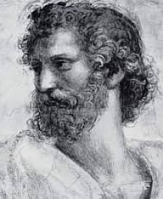
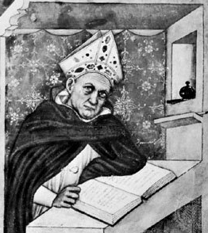
“Draugs ir kā spogulis, kas mums palīdz saskatīt pašiem sevi.” (Aristotelis)
“Pasaulē nav nekā vērtīgāka par draudzību.” (Akvīnas Toms)
Ko ar to domāja Aristotelis?
Kāpēc Akvīnas Toms tik augstu vērtē draudzību?

Slide 7
Tikumiskās audzināšanas programma «e-TAP»
Resursi pieejami: www.arete.lu.lv
Programmas administrators: Dr. Manuels Fernandezs. manuels.fernandezs@lu.lv, +371 26253625
Latvijas Universitātes Pedagoģijas, psiholoģijas un mākslas fakultātes Pedagoģijas zinātniskā institūta vadošais pētnieks
Imantas 7. līnija 1, 223. telpa, Rīga, LV-1083, Latvija
"Digitālas mācību programmas piemērotības un īstenojamības izpēte jauniešu tikumiskajai audzināšanai Latvijas izglītības iestādēs (no 5 līdz 15 gadu vecumā)" (01.12.2020-31.12.2021). Projekta Nr. lzp-2020/2-0277; LU reģistrācijas Nr: LZP2020/95

